Slide 1
MODULO DE ESTUDIO DE MERCADO
Profesor:
Mónica Camacho

Slide 4
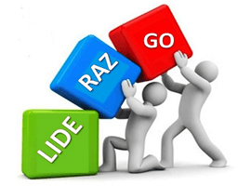
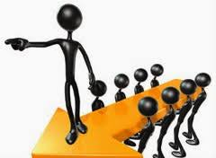
EL LIDERAZGO
Conceptos:
“El arte de movilizar a otros a querer luchar por aspiraciones compartidas” Kouzes/Posner”
Liderazgo es el arte de hacer algo más allá de lo que la ciencia de administración dice que es posible” Colin Powell
“Liderazgo es lo que el resto de nosotros llamamos cuando vemos a alguien haciendo algo que ama y nosotros queremos ayudar”
“Liderazgo parece ser el arte de permitir a otros que quieren hacer algo que nosotros estamos convencidos que debe ser hecho” Vance Packard

Slide 5
10 señales de que eres un líder pero aún no lo sabes
1. Eres accesible
2. Mantienes la sonrisa, incluso cuando es difícil
3. Tienes una mente abierta
4. Te mantienes firme
5. Eres responsable, aunque no quieras
6. Tratas a todos por igual a pesar de lo que sientes
7. Eres seguro, pero nunca temes pedir ayuda o apoyo
8. Encuentras el lado positivo hasta en las peores situaciones
9. Ayudas a los demás sin esperar nada a cambio
10. Realmente te preocupas por los sentimientos de otros
A veces en la vida te encuentras dejando tus planes a un lado para ser el hombro donde llorar de alguien o un oído amigo. Eres la persona a la que a gente busca cuando necesitan hablar de su vida o cuando las cosas van mal. Y es que realmente no te importa hacerlo porque te preocupan los sentimientos de los demás.
EMPOWERMENT
Es un proceso que se da responsablemente a gente responsable
Desarrolla gente de una manera vivencial
Hace más productiva a la empresa y motiva a la gente dándoles las herramientas necesarias para hacer su trabajo
Es vital, energético, global, participativo y duradero; es una influencia mutua en la distribución creativa del poder
Potencia el talento y las capacidades de la gente
Permite a alguien asumir mayores responsabilidades y autoridad; mediante la formación, la confianza y el apoyo emocional
Invierte en el aprendizaje y fomenta la consecución
Liderazgo y Empowerment van ligados, no puede ir separado uno del otro

Slide 6
LOS 12 EMPRENDEDORES MÁS IMPORTANTES DE LA HISTORIA MODERNA
"Las grandes ideas que revolucionan el mundo son poco frecuentes - y difíciles de lograr -. Pero esa es la diferencia entre el soñador y el hacedor.“ Revista Fortune

Slide 7
VIDEO DEL 8VO HÁBITO (STEFHEN COVEY)

